Slide 1

«Заботливые родители»
Муниципальное автономное дошкольное образовательное учреждение Детский сад №29 «Ёлочка» города Нижневартовска
Воспитатели:
Коновалова Е.А.
Исламгулова Н.И.

Slide 2
Родительский клуб «Заботливые родители»
«Совместные посиделки »
Родительский клуб - важнейшая составляющая часть системы образования и воспитания в детском саду, которая способствуют сближению родителей и ребенка в эмоциональном плане и приоткрывают родителям дверь в «секретный» мир детей.
Результатом работы клуба можно считать обогащение опыта, представлений каждого за счет способностей всех участников.

Slide 3
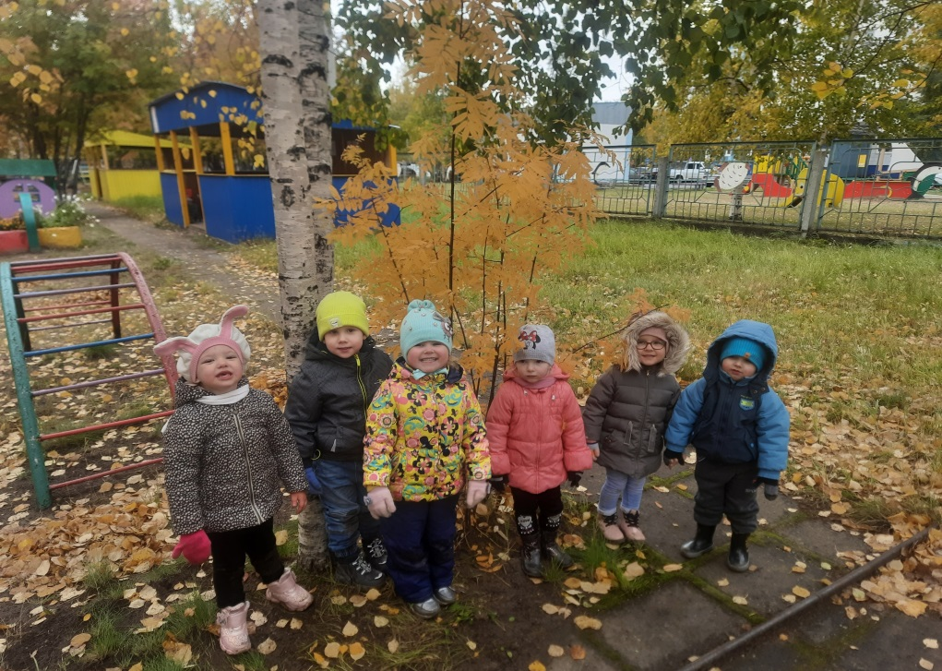
анкетирование, тестирование; консультации; практикумы; семейная гостиная; тренинги; круглый стол; мастер-класса; деловая неделя; обсуждение и распространение опыта семейного воспитания.
Основными формами организации работы нашего Клуба являются:

Slide 4
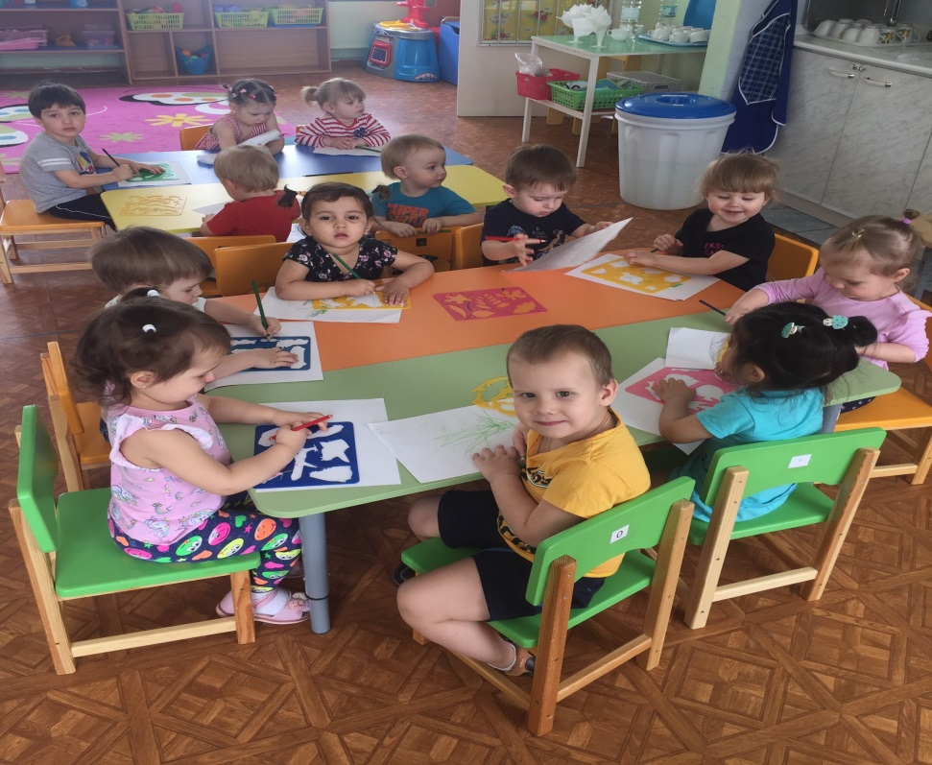
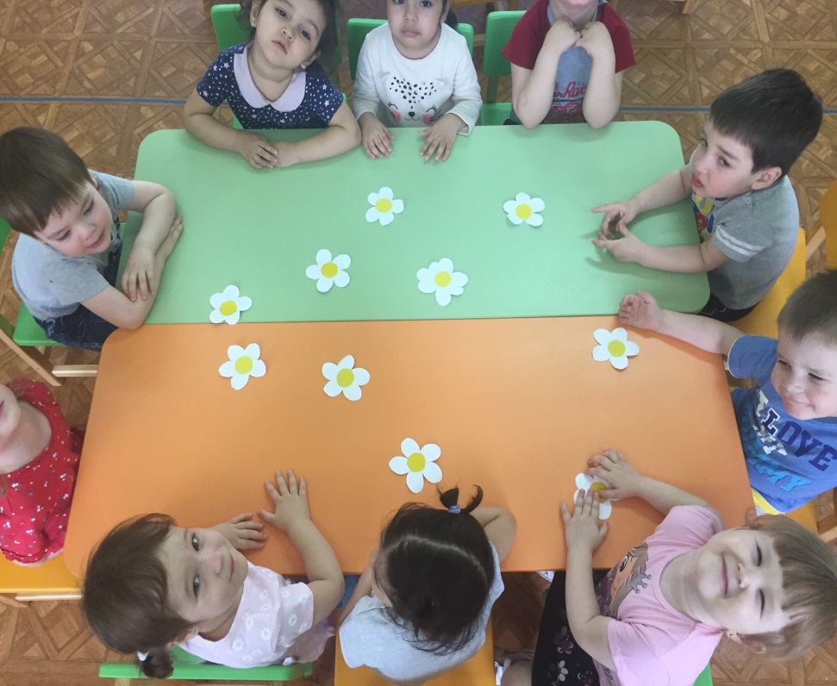
Такими маленькими были…

Slide 5
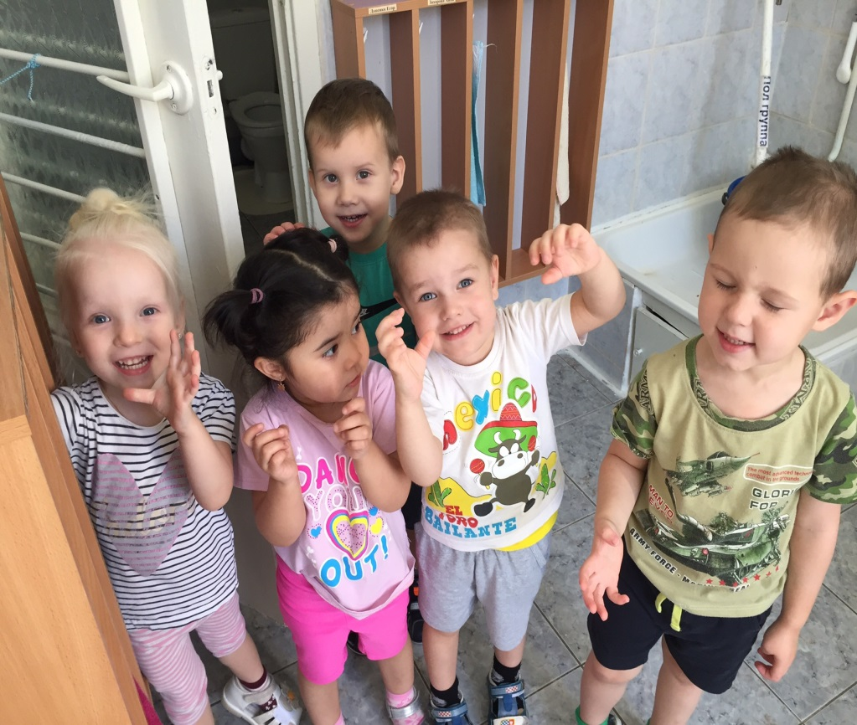
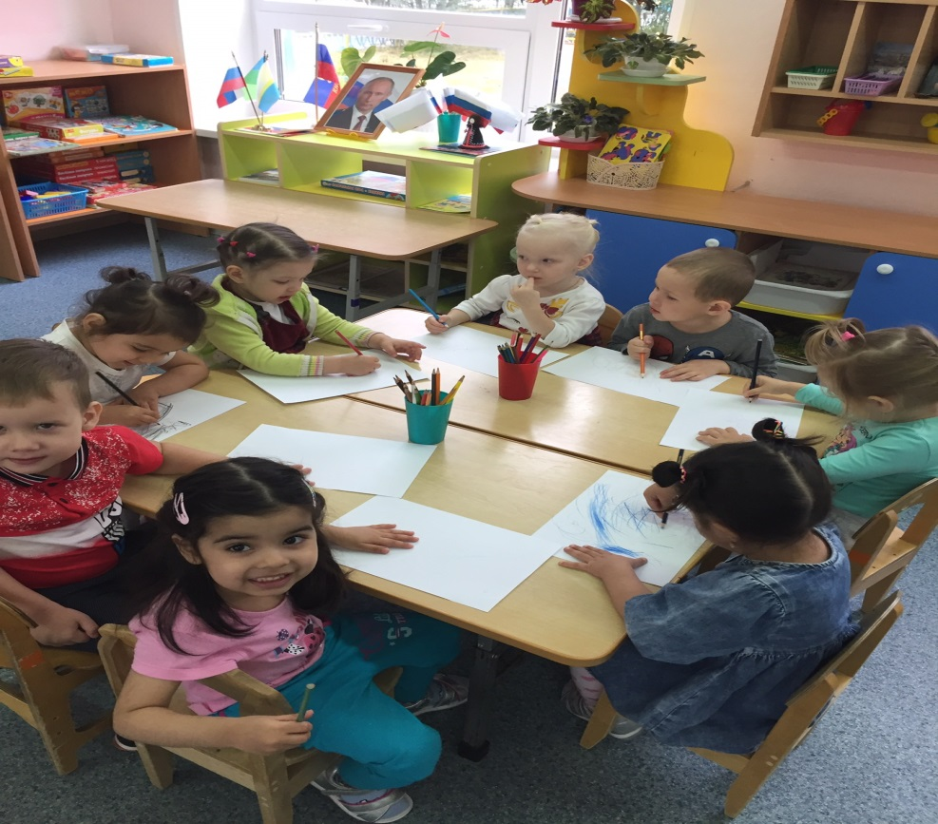

Такие взрослые мы стали…

Slide 6
Мероприятия в рамках родительского клуба
Название | Итоговое мероприятие
«Родитель-это звучит гордо» | Видео встреча
«Кризис 3х летнего возраста», День матери. | Видеоролик о празднике и немного из жизни в дс.
«Театральная деятельность детей. Театр своими руками.» | Театральная постановка с помощью платформы zoom.
«Новый год» | Выставка поделок
«Что наша жизнь? Игра!» | Деловая игра
«23 февраля- день защитников Отечества» | Досуговое мероприятие
«Мамин день. 8 марта.» | Досуговое мероприятие
«Волшебный песок» | Открытое занятие
«Роль матери и отца в развитии ребенка.» | Фото/видео выставка
«Итоги проведения работы родительского клуба.» | Видео встреча

Slide 7
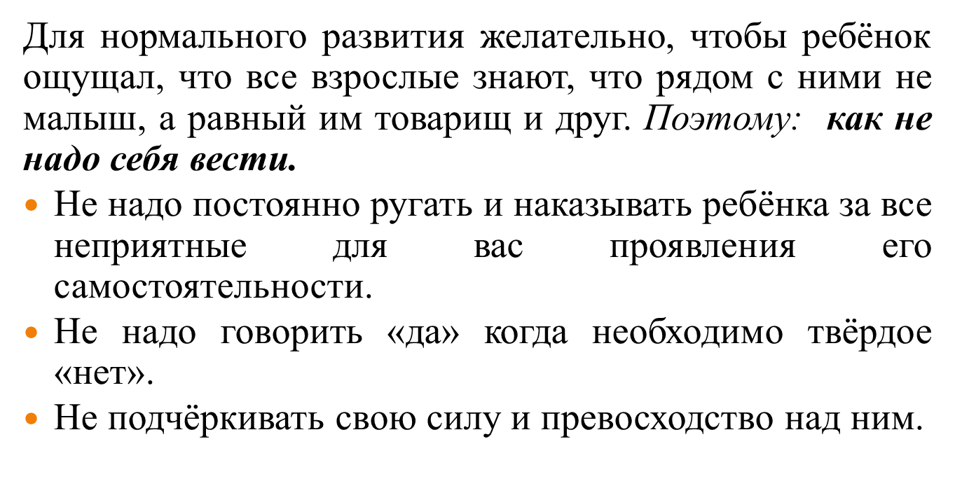
Возрастные особенности детей.

Slide 8
Режим дня в группе
Приём детей до 8.00
Утренняя зарядка с 8.00 до 8.07
Завтрак 8.30
Занятия 9.00

Slide 9
Взаимодействие ДОУ с родителями в вопросах воспитания
В детских садах с 1 сентября начала внедряться рабочая программа воспитания. Новые требования связаны с поправками, которые внесли в Закон об образовании. Поправки призваны усилить воспитательную миссию каждой образовательной организации.
Воспитание- это «деятельность, направленная на развитие личности, создание условий для самоопределения и социализации на основе социокультурных, духовно-нравственных ценностей и принятых в российском обществе правил и норм поведения в интересах человека, семьи, общества и государства, формирование у обучающихся чувства патриотизма, гражданственности, уважения к памяти защитников Отечества и подвигам Героев Отечества, закону и правопорядку, человеку труда и старшему поколению, взаимного уважения, бережного отношения к культурному наследию и традициям многонационального народа Российской Федерации, природе и окружающей среде».

Slide 10
Ценности в вопросах воспитания | Мероприятия
Развитие основ нравственной культуры | Реализация проекта по волонтерскому движению в ДОУ, Реализация проекта «По страницам великой Победы»
Формирование основ межэтнического взаимодействия | Разработка и внедрение проекта: «Воспитание толерантности у дошкольников в условиях межнационального общения»
Формирование основ социокультурных ценностей | Реализация программы духовно-нравственного воспитания «Социокультурные истоки»
Формирование семейных ценностей, Формирование основ экологической культуры | Организация работы семейных клубов
Формирование основ экологической культуры | Организация работы по пособию «Край родной – Югра, в котором я живу»
Воспитание культуры труда | Проект «Кто привык трудиться, тому без дела не сидится»
Формирование основ информационной культуры | статус Инновационной площадки федерального государственного бюджетного научного учреждения

Slide 11


Slide 12

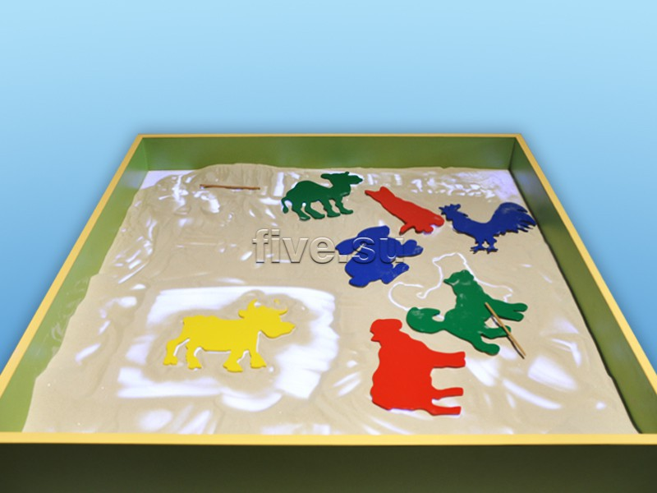
Дополнительная программа: сенсорная комната «Песочная терапия»

Slide 13
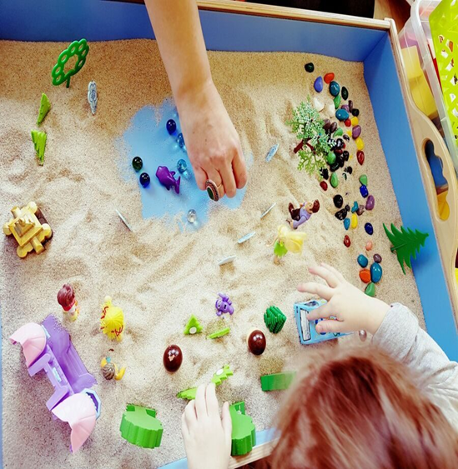
Актуальность программы
Программа «Песочная терапия» (для детей 3-6 лет) позволяет обеспечить гармонизацию психоэмоционального состояния ребенка в целом, а также положительно влияет на развитие мелкой моторики, сенсорики, речи, когнитивной сферы, психических процессов (развитие внимания, воображения, мышления, восприятия, интеллекта).

Slide 14

Дополнительная образовательная программа «Истоки»

Slide 15
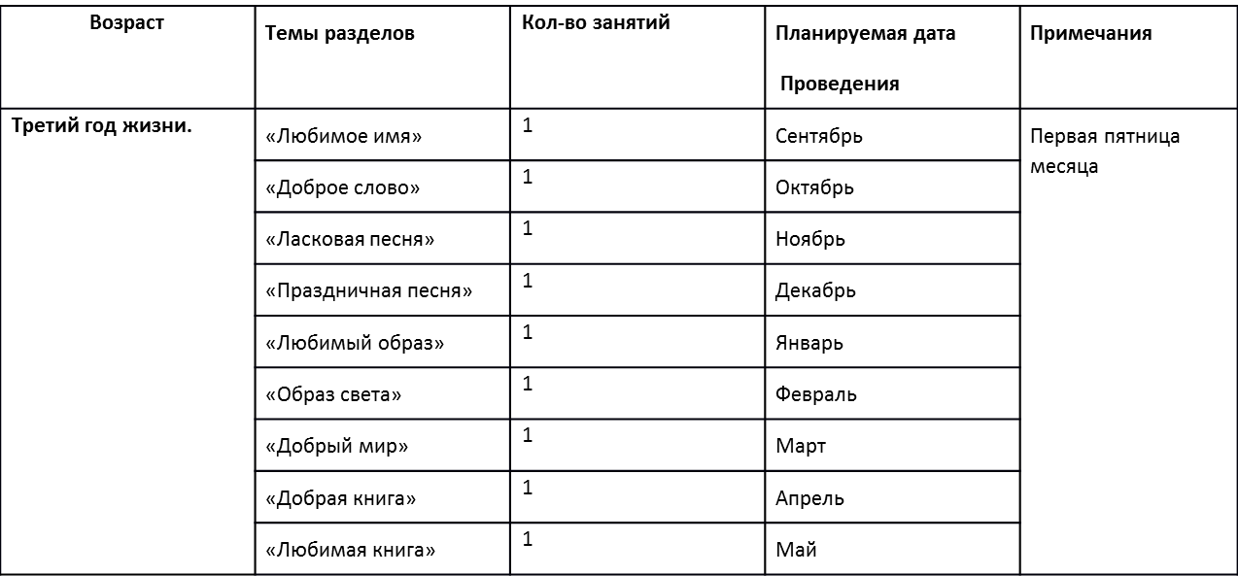

Slide 16
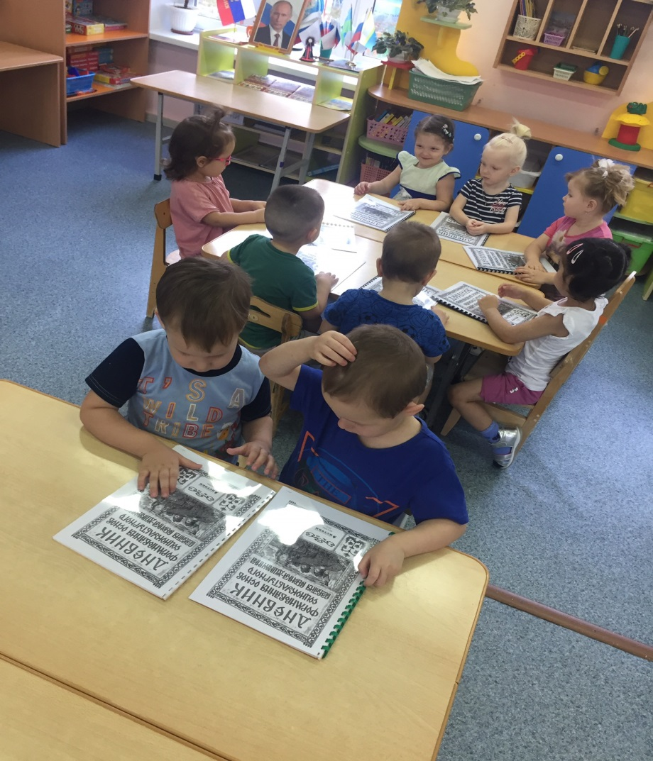
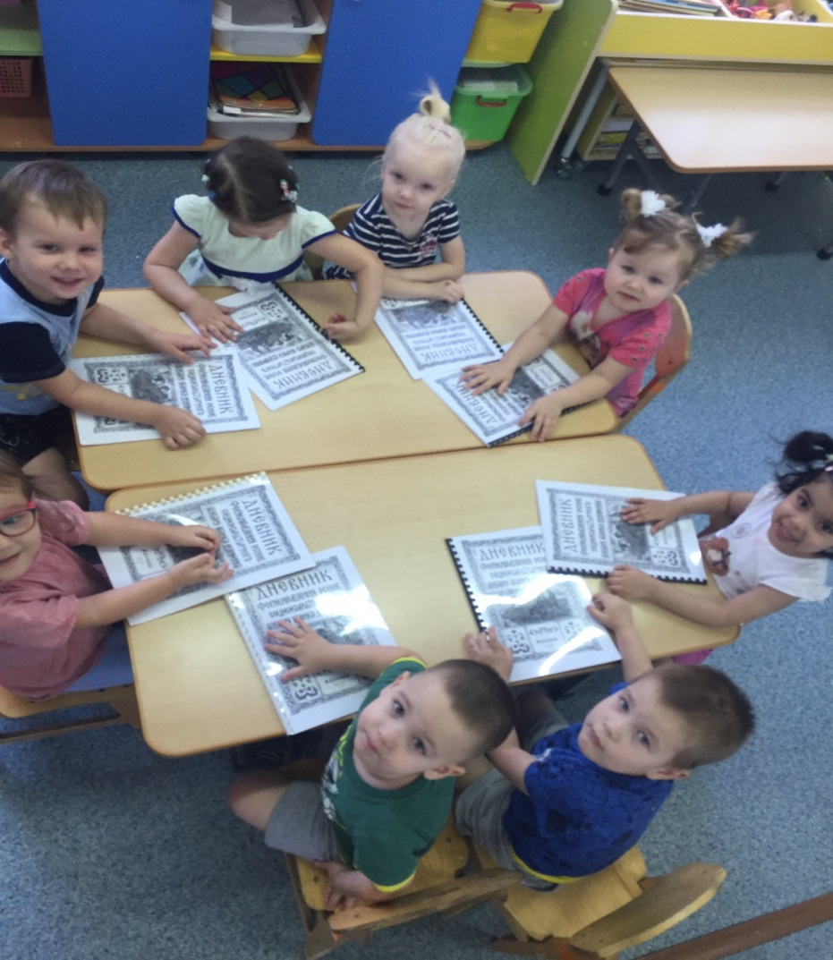
Детки познакомились с дневниками по программе «Истоки»

Slide 17
БЕЗОПАСНОСТЬ

Slide 18
#НеделяБезопасностиДорожногоДвижения
‼Уважаемые родители‼
Весь сентябрь 2021 года на территории России проходит профилактическая акция #НеделяБезопасностиДорожногоДвижения, направленная на обеспечение безопасности юных вартовчан.
В рамках мероприятия Госавтоинспекция России призывает принять участие в тематических челленджах.
Показатели ДДТТ | 2021 | 2020 | %
Количество ДТП | 30 | 38 | -21,05
Погибло детей | 0 | 0 | 0
Ранено детей | 32 | 43 | -25,58
ДТП по вине водителя | 12 | 16 | -25
ДТП по вине несовершеннолетнего | 18 | 22 | -18,2

Slide 19
Уважаемые родители!!!
1) Ежедневно напоминайте детям правила безопасного движения по улично-дорожной сети города.
2) Соблюдайте ПДД и на личном примере демонстрируйте это ребенку.
3) Используйте светоотражающие элементы на одежде своего ребенка.
4) Перевозите детей правильно в легковых автомобилях, а также переводите детей правильно через дорогу (крепко держите детей за руку и соблюдая сигналы светофора)
4) Принимайте участие вместе с детьми в различных акциях, челленджах и иных мероприятиях по профилактике детского дорожно-транспортного травматизма в ДОУ.

Slide 20
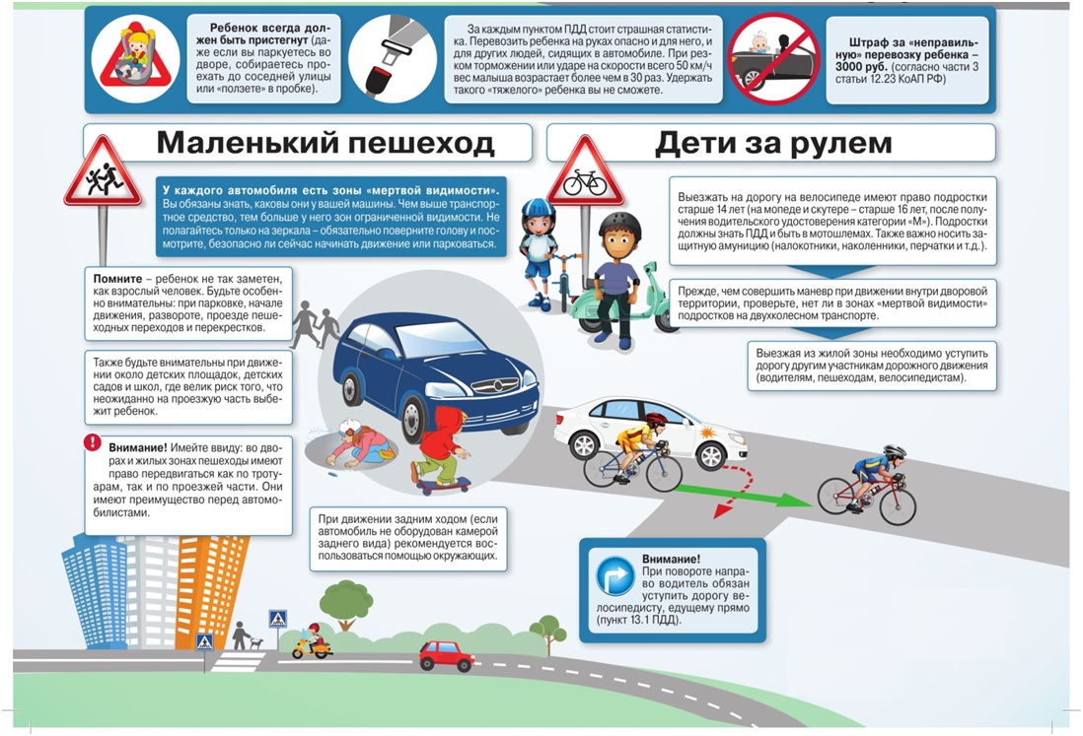

Slide 21

Антитеррористическая безопасность и пропускной режим
В соответствии с постановлением Правительства РФ от 02.08.2019г. №1006 Просим Вас:
Соблюдать пропускной режим: входить и выходить из здания через центральную дверь, приложив индивидуальный чип к считывателю системы контроля и управления доступом.
При отсутствии чипа необходимо предъявлять документ удостоверяющий личность с обязательной регистрацией в журнале регистрации посетителей. При утере чипа своевременно сообщить об этом вахтеру.
При входе в здание проявлять бдительность и не пропускать за собой посторонних лиц (либо сообщить о них сотрудникам ДОУ).
Не входить в здание с объемными предметами (сумки, коробки, чемоданы, крупногабаритные свертки и т.д.), запрещёнными для проноса в здание предметами.
Соблюдать установленный порядок пропуска на территорию и в здание ДОУ, за нарушение пропускного режима охраняемого объекта наступает ответственность по ст.20.17. Кодекса Российской Федерации об административных правонарушениях от 30.12.2001 №195-ФЗ.

Slide 22



Slide 23


Slide 24
Спасибо за внимание!

